Slide 1

LA DEMODECIE CANINE
Définition
Dermatose parasitaire (Demodex canis)
Vit dans les follicules pilo-sébacés
Touche surtout les jeunes chiens
Caractère infectieux
Présente une contagion faible
Présente des dépilations non prurigineuses
Formes de complications bactériennes, possibles
Pr TITI A., la démodécie canine, 3ème D.V, 2022/2023

Slide 2
LA DEMODECIE CANINE
Importance
-C’est une maladie qui peut être très grave chez les jeunes chiens.
Répartition géographique
-Elle est cosmopolite mais plus fréquente dans les pays chauds.-
Espèces affectées
-Demodex canis est spécifique. Il n’affecte que les chiens.
Pr TITI A., la démodécie canine, 3ème D.V, 2022/2023

Slide 3
LA DEMODECIE CANINE
Etude du parasite
Systématique
Embranchement : arthropodes
Sous embranchement : chélicérates
Classe :Arachnides
Ordre: Acariens
Sous-ordre :trombidiformes (prostigmates)
Famille : démodécidés ou démodicidés.
Pr TITI A., la démodécie canine, 3ème D.V, 2022/2023

Slide 4
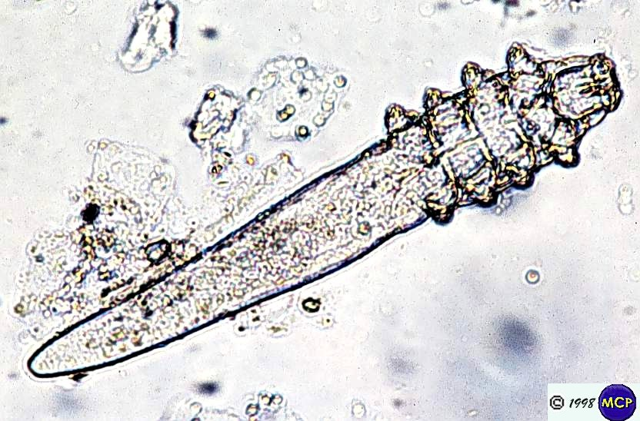
LA DEMODECIE CANINE
Etude du parasite
Morphologie
https://www.blepharitis.eu/demodex-folliculorum/
https://www.blepharitis.eu/demodex-folliculorum/
Demodex canis observé au microscope optique (t:250 x 40-45µm)

Slide 5
LA DEMODECIE CANINE
Etude du parasite
Habitat
-Vit dans le tiers supérieur du follicule pileux au dessus de l’orifice de la glande sébacée à l’état normal
-Se nourrit de et sébum de protoplasme des cellules du follicule.
Nutrition
Pr TITI A., la démodécie canine, 3ème D.V, 2022/2023

Slide 6
LA DEMODECIE CANINE
Etude du parasite
Cycle évolutif
l’accouplement se passe à la surface de la peau
Mort des mâles
Les femelles fécondées pénètrent dans le follicule et pondent des œufs en forme de citron (taille = 80 x 30µ). Après la ponte, les femelles remontent à la surface et meurent après 4 à 5 jours
Eclosion des œufs après deux à trois jours(2 à 3 j)
Sortie d’une larve hexapode vermiforme de 95µ
Transformation de cette larve en 1 à 2 j en protonymphe de 120µ puis en 3 jours en deutonymphe de 150 µ puis en 2-3 j en adulte.

Slide 7
LA DEMODECIE CANINE
Etude du parasite
Cycle évolutif
Œufs
Male
+
femelle
2-3 j
2-3 j
Durée du cycle
=
10 à 20 j
Larve (95 µ)
Deutonymphe
(150µ)
1-2 j
Protonymphe
(120µ)
3 j
Pr TITI A., la démodécie canine, 3ème D.V, 2022/2023

Slide 8
LA DEMODECIE CANINE
Epidémiologie
La contagiosité est presque nulle sauf à la naissance où les chiots se contaminant par contacts étroits avec leur mères.
De nombreux chiens adultes (plus de 50% semble t- il) restent infectés latents sans jamais devenir démodéciques.
Divers facteurs favorisent l’apparition de la maladie
Pr TITI A., la démodécie canine, 3ème D.V, 2022/2023

Slide 9
LA DEMODECIE CANINE
Epidémiologie
L’âge : la maladie apparait généralement entre trois mois et un an mais on peut observer de rares cas débutant à un âge quelconque.
La race : Surtout races à poils ras (boxers, teckels, braques, dalmatiens….) mais aussi le yorkshire et le berger allemand.
Mauvais état général et mauvais état de la peau (peaux séborrhéiques, peaux enflammées, peaux riches en exsudat, peaux à pH très alcalin)
Etat d’immunodéficience (lymphocytes T), le plus souvent héréditaire, éventuellement, acquis (corticothérapie, tumeur maligne…)
Pr TITI A., la démodécie canine, 3ème D.V, 2022/2023

Slide 10
LA DEMODECIE CANINE
Etude clinique et lésionnelle
Démodécie sèche
Localisations préférentielles:
Tète (Pourtour des yeux : lunettes démodéciques)
Dessous de l’encolure
Face antérieure des membres antérieurs
mais peut débuter en un point quelconque.
Pr TITI A., la démodécie canine, 3ème D.V, 2022/2023

Slide 11
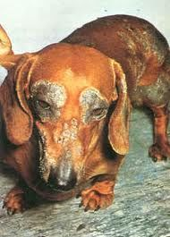
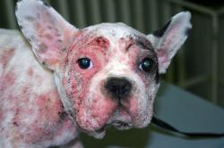
LA DEMODECIE CANINE
Etude clinique et lésionnelle
Démodécie sèche
Localisations préférentielles
https://www.espritcanin.com/blog/sante/la-demodecie-maladie-parasitaire.html
https://www.vetofficine.com/fiches/fiche-pharmacie-demodecie-canine-des-traitements-plus-simples-chien
Pr TITI A., la démodécie canine, 3ème D.V, 2022/2023

Slide 12
LA DEMODECIE CANINE
Etude clinique et lésionnelle
Démodécie sèche
Localisations préférentielles
Tète (Pourtour des yeux : lunettes démodéciques)
Dessous de l’encolure
Face antérieure des membres antérieurs
mais peut débuter en un point quelconque.
Pr TITI A., la démodécie canine, 3ème D.V, 2022/2023

Slide 13
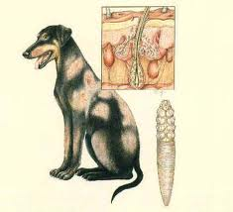
LA DEMODECIE CANINE
Etude clinique et lésionnelle
Démodécie sèche
Localisations préférentielles
https://www.espritcanin.com/blog/sante/la-demodecie-maladie-parasitaire.html
C ' est l ' une des affections cutanées les plus graves .

Slide 14
LA DEMODECIE CANINE
Etude clinique et lésionnelle
Démodécie sèche
-Signes cliniques
Erythème
Dépilations
Squamosis
Absence de prurit
-Progressivement,séborrhée – odeur – hyperpigmentation et lichénification de la peau
Pr TITI A., la démodécie canine, 3ème D.V, 2022/2023

Slide 15
LA DEMODECIE CANINE
Etude clinique et lésionnelle
Démodécie sèche
Evolution :
Elle peut être :Sous forme nummulaire ou diffuse
L’affection peut rester localisée et régresser spontanément
Elle peut aussi: Se généraliser, et surtout se compliquer, d’infections bactériennes : pyodémodécie
Pr TITI A., la démodécie canine, 3ème D.V, 2022/2023

Slide 16
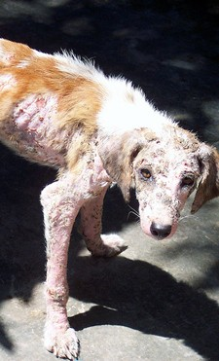
LA DEMODECIE CANINE
Etude clinique et lésionnelle
Démodécie sèche
C ' est l ' une des affections cutanées les plus graves .
http://les.amis.de.lancelot.jed.st/maladies/demodecie.htm
Pr TITI A., la démodécie canine, 3ème D.V, 2022/2023

Slide 17
LA DEMODECIE CANINE
Etude clinique et lésionnelle
Pyodémodécie
Aggravation et extension des symptômes précédents
Prurit constant
Peau épaissie, plissée, congestionnée (tête, encolure, partie inférieure des membres)
Folliculite suppurée : nombreuses pustules blanchâtres et superficielles ou violacées et profondes
Pr TITI A., la démodécie canine, 3ème D.V, 2022/2023

Slide 18
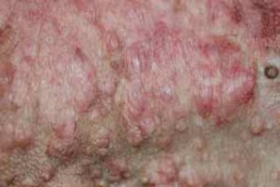
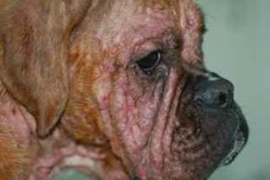
LA DEMODECIE CANINE
Etude clinique et lésionnelle
Pyodémodécie
Aggravation et extension des symptômes précédents
Folliculite suppurée
Pr TITI A., la démodécie canine, 3ème D.V, 2022/2023

Slide 19

Etude clinique et lésionnelle
Pyodémodécie
Dégradation possible de l’état général
l’animal perd l’appétit
Maigrit
Devient triste
Récidives après traitements uniquement antibactériens.
Possibilités de complications, tel que les néphrites avec albuminurie, l’animal a le dos voussé, il maigrit et meurt dans un état cachectique.

Slide 20
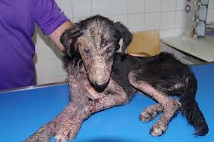
LA DEMODECIE CANINE
Etude clinique et lésionnelle
Pyodémodécie
Dégradation possible de l’état général
Pr TITI A., la démodécie canine, 3ème D.V, 2022/2023

Slide 21
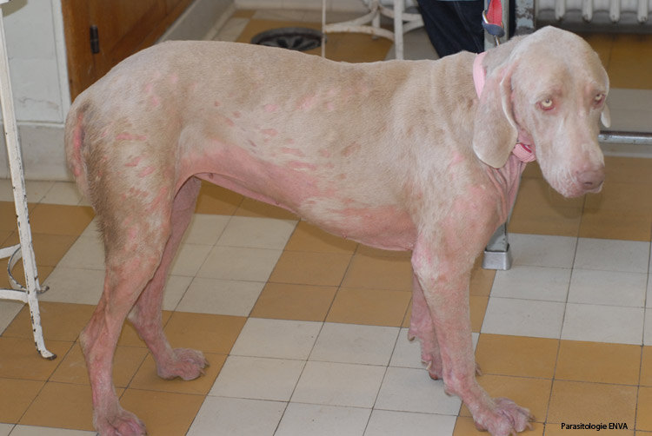
LA DEMODECIE CANINE
Etude clinique et lésionnelle
Pyodémodécie
Dégradation possible de l’état général
Pr TITI A., la démodécie canine, 3ème D.V, 2022/2023

Slide 22
LA DEMODECIE CANINE
Etude clinique et lésionnelle
Existe aussi, une autre forme de Démodécie.
Pododermatite démodécique ou Pododémodécie (localisation exclusive aux extrémités des pattes ).
Peut affecter plusieurs pieds
Possibilité de complication très rapidement par des infections bactériennes, d’où douleurs et boiteries
Elle peut passer à la chronicité et souvent tenace
Les pieds sont tuméfiés , très douloureux , avec des furoncles , des ulcères et des fistules .
Pr TITI A., la démodécie canine, 3ème D.V, 2022/2023

Slide 23
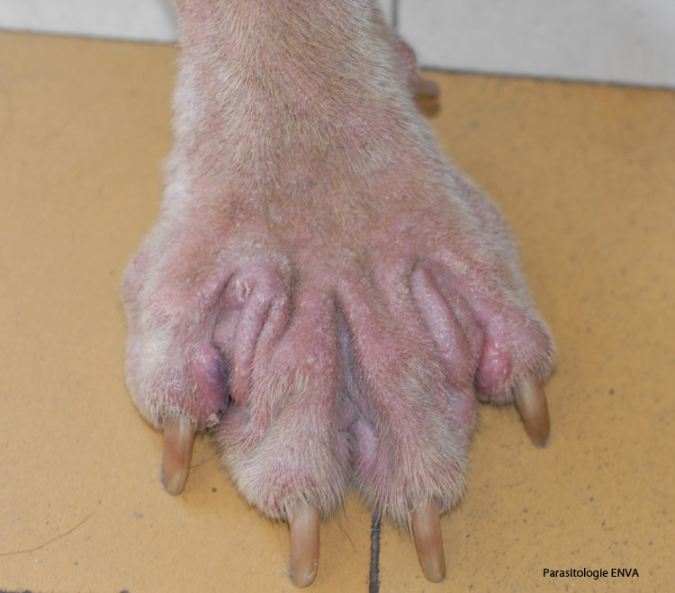
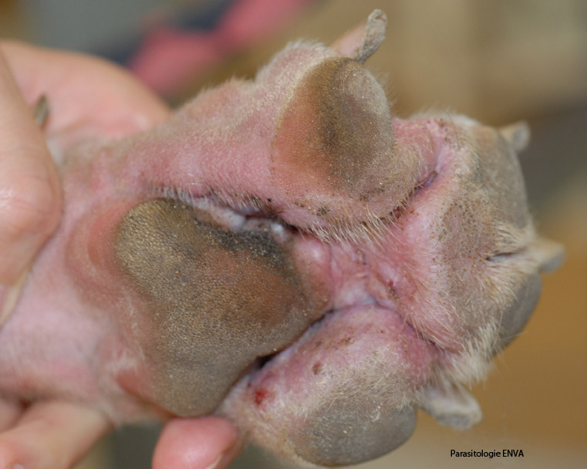
LA DEMODECIE CANINE
Etude clinique et lésionnelle
Pyodémodécie
Pr TITI A., la démodécie canine, 3ème D.V, 2022/2023

Slide 24
LA DEMODECIE CANINE
Pathogénie
Action mécanique
Action favorisante des infections
Action antigénique
Pr TITI A., la démodécie canine, 3ème D.V, 2022/2023

Slide 25
LA DEMODECIE CANINE
Pathogénie
Action mécanique
Elle est due à
-La présence des Demodex dans les follicules
-Leurs mouvements
-Leur pullulation (200 Demodex par follicule).
Pr TITI A., la démodécie canine, 3ème D.V, 2022/2023

Slide 26
LA DEMODECIE CANINE
Pathogénie
Action favorisante des infections
-Développement des bactéries lors de rupture des follicules, surtout les staphylocoques
Pr TITI A., la démodécie canine, 3ème D.V, 2022/2023

Slide 27
LA DEMODECIE CANINE
Pathogénie
Action antigénique
Libération d’histamine, due à l’action antigénique exercée par:
les produits de métabolisme des Demodex
les produits de dégradation des cellules épithéliales
Pr TITI A., la démodécie canine, 3ème D.V, 2022/2023

Slide 28
LA DEMODECIE CANINE
Diagnostic
Examen clinique
Basé sur :
Des données épidémiologiques (l’âge de l’animal, la race…)
Des signes cliniques (dermatose dépilante ,non contagieuse, non prurigineuse, avec érythème et squamosis, à des endroits bien caractéristiques
Pr TITI A., la démodécie canine, 3ème D.V, 2022/2023

Slide 29
LA DEMODECIE CANINE
Diagnostic Différentiel
Démodécie sèche
Dermatoses non prurigineuses |  | Dermatoses prurigineuses
Teigne | -Dépilation bien circonscrites à bord élevé -Contagieuse, entre chat et chien et entre chiens -Passe à l’homme | Gale sarcoptique | Le prurit est constant dans ces dermatoses
Alopécie neuroendocrinienne | Lésions symétriques en régions postérieures du corps | Phtirioses
Leishmaniose | -Dépilation moins importante -Squames amiantées -Troubles généraux plus graves -Chiens plus âgés | Pulicoses
 |  | Eczéma
Pr TITI A., la démodécie canine, 3ème D.V, 2022/2023

Slide 30
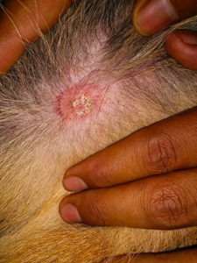
LA DEMODECIE CANINE
Diagnostic
Diagnostic. Différentiel
Démodécie suppurée
A différencier de la staphylococcie simple
(abcès avec pustules saillantes et pus blanc jaunâtre)
A différencier de la teigne à caractère suppurée
(présence de kerions)
https://www.okivet.com/conseils/teigne-mycose-chien/
Pr TITI A., la démodécie canine, 3ème D.V, 2022/2023

Slide 31
LA DEMODECIE CANINE
Diagnostic
D. De laboratoire
Mise en évidence des Demodex, par le raclage des lésions érythémateuses et squameuses.
Observation microscopique du produit de raclage dans une goutte de lactophenol d’Amman.
NB : -On peut remplacer le lactophenol par huile de vaseline ; ce produit n’éclaircit pas la préparation mais garde les Demodex vivants pendant longtemps, et permet de mieux les détecter
-Les Demodex peuvent êtres recherchés dans du pus et dans des biopsies cutanées
Pr TITI A., la démodécie canine, 3ème D.V, 2022/2023

Slide 32
LA DEMODECIE CANINE
Pronostic
Forme sèche
Favorable
Réservé
Forme
alopécique diffuse
Grave
Forme
suppurée
Pr TITI A., la démodécie canine, 3ème D.V, 2022/2023

Slide 33
LA DEMODECIE CANINE
Pronostic
Forme sèche
Favorable
Dans 90 % des cas , ces lésions régressent spontanément en quelques semaines , mais si elles sont très nombreuses , il peut y avoir évolution vers une démodécie généralise caractérisée par la présence de lésions sur tout le corps . C ' est l ' une des affections
-Dans 90 % des cas , ces lésions régressent spontanément en quelques semaines , mais si elles sont très nombreuses , il peut y avoir évolution vers une démodécie généralise
Pr TITI A., la démodécie canine, 3ème D.V, 2022/2023

Slide 34
LA DEMODECIE CANINE
Pronostic
Forme
suppurée
Grave
-Si elle n ' est pas diagnostiquée et traitée à temps , elle entraine la mort par septicémie ou atteinte rénale
-Même diagnostiquée et traitée , elle peut laisser des séquelles invalidantes telles que cicatrices ou déformations , en particulier de l ' extrémité des membres .
Pr TITI A., la démodécie canine, 3ème D.V, 2022/2023

